Slide 1
피플로그 모바일앱
2021.02.24 현수룡 연구원

Slide 2



1. 프로세스
App
Route
AuthProvider
Auth 상태관리
Login 유무 확인
Route
Logout 상태
Login 상태
Controller
AuthStack
TabNavigator
Model
DB
Screen
POST

Slide 3
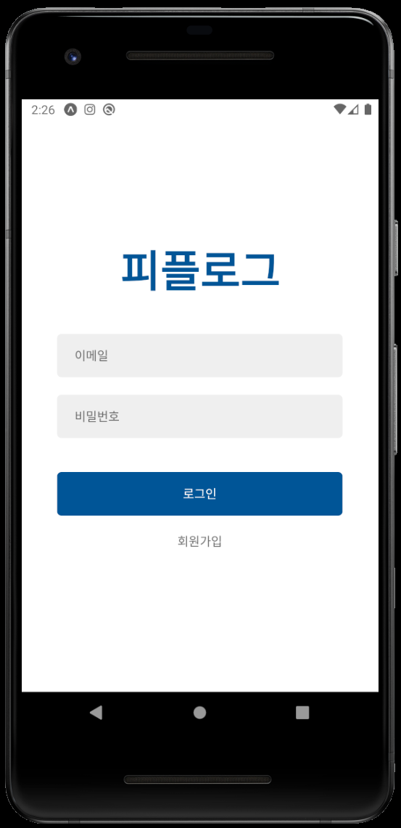
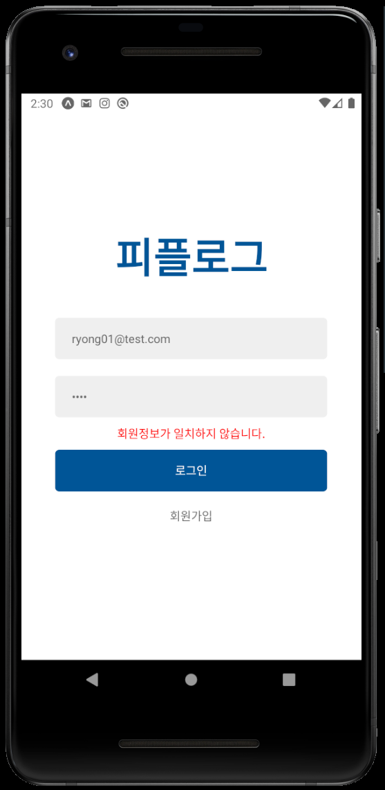
2. 로그인
DB에 저장된 아이디와 비밀번호가 일치하지 않으면오류메시지 표시
일치하면 서버에서 토큰을 받아 모바일에 저장하고 메인화면으로 이동
다음 앱실행 시 자동로그인 (로그아웃 전까지)
회원가입 화면 미구현
SNS 로그인 미구현

Slide 4
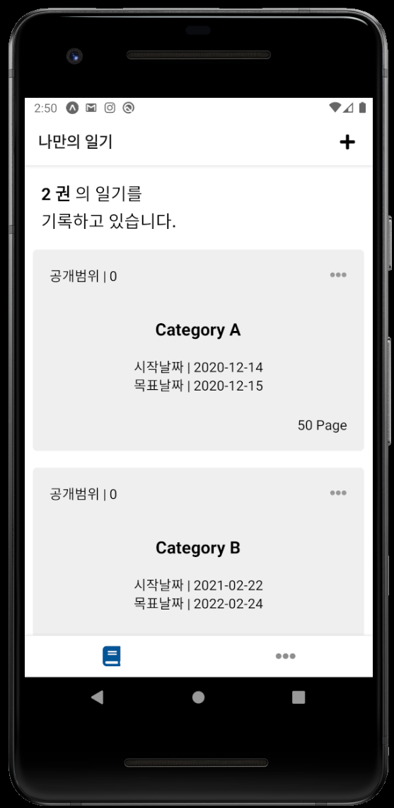
3. 나만의 일기 - 메인화면
카테고리 개수 표시
카테고리 리스트 카드형식으로 배치
‘+’ 아이콘으로 새로운 카테고리 생성
‘…’ 아이콘으로 카테고리 설정변경
카드터치로 해당 카테고리 일기 목록화면으로 이동
공개범위 아이콘 및 기타 style 미적용
작성한 Page 표시 미구현
표지 미구현

Slide 5
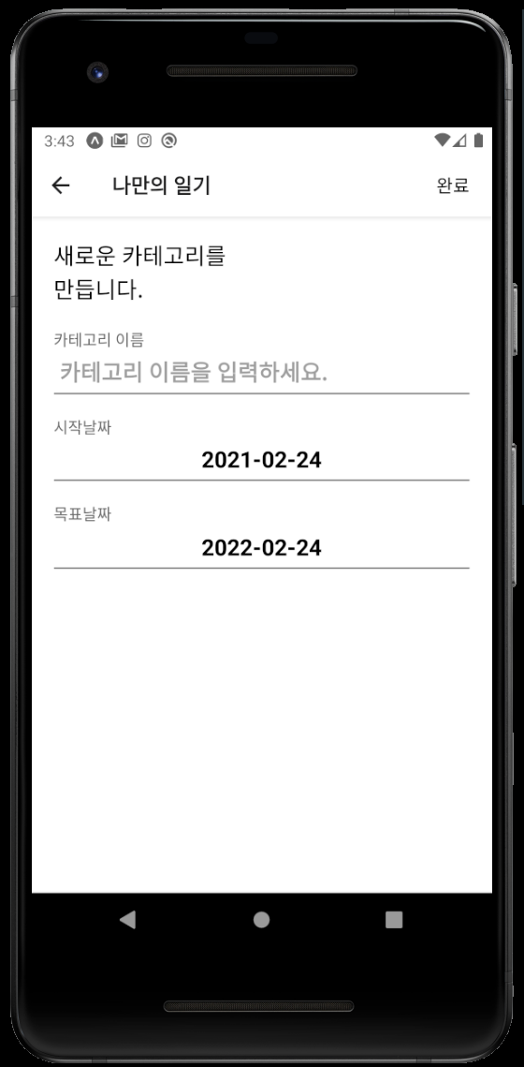
3. 나만의 일기 – 카테고리 생성
카테고리 이름 / 목표날짜 (서버시간+1년 자동입력 및 숫자패드로 수정가능)
완료버튼으로 카테고리생성 후 메인화면으로 이동
날짜 선택 (date picker) 미구현
공개범위 / 목표 페이지수 / 표지 미구현

Slide 6
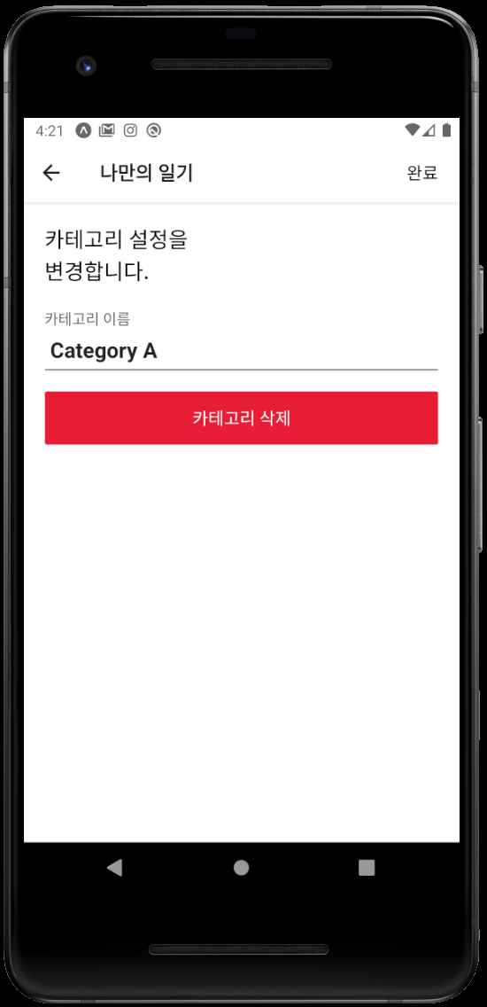
3. 나만의 일기 – 카테고리 수정 / 삭제
카테고리 이름 수정 후 메인화면으로 이동
삭제 버튼으로 카테고리삭제 후 메인화면으로 이동 (해당 카테고리에 포함된 일기도 함께 삭제)
공개범위 / 목표 페이지수 / 표지 미구현

Slide 7
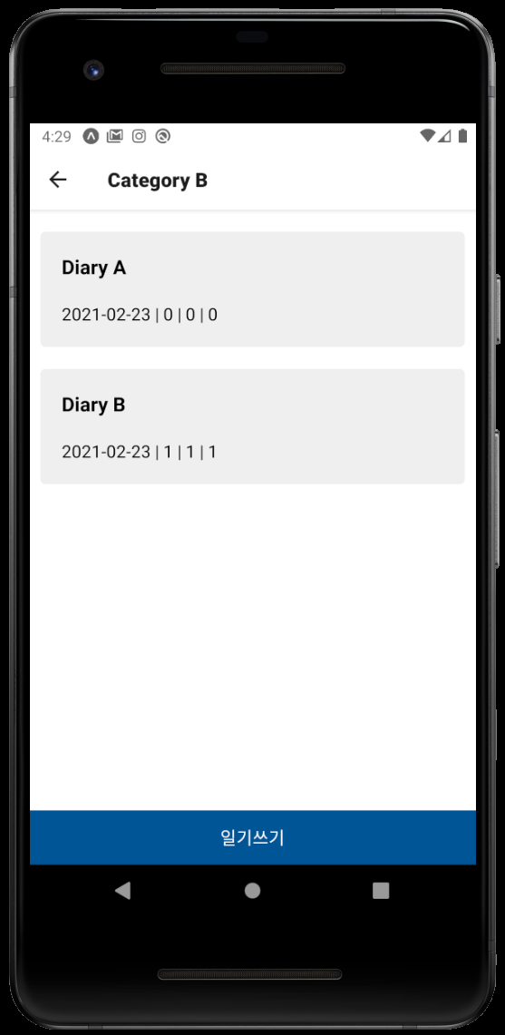
3. 나만의 일기 – 일기 목록
일기 리스트 카드형식으로 배치
타이틀, 일기날짜, 상태코드(날씨, 공개범위, 기분) 표시
카드 터치하여 일기 상세보기
일기쓰기 버튼으로 새로운 일기 작성
날씨 / 공개범위 / 기분 아이콘이미지로 교체 필요
감정표현 미구현
캘린더 및 월별 정렬 미구현

Slide 8
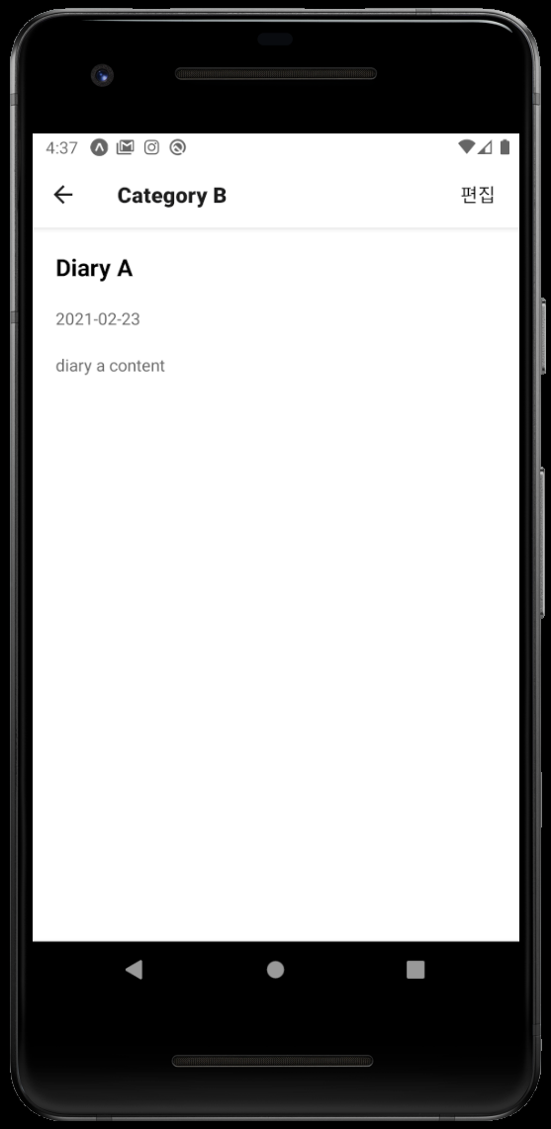
3. 나만의 일기 – 일기 상세
타이틀, 일기날짜, 내용 표시
편집 버튼으로 삭제 및 수정
날씨 / 공개범위 / 기분 미구현
감정표현 미구현

Slide 9
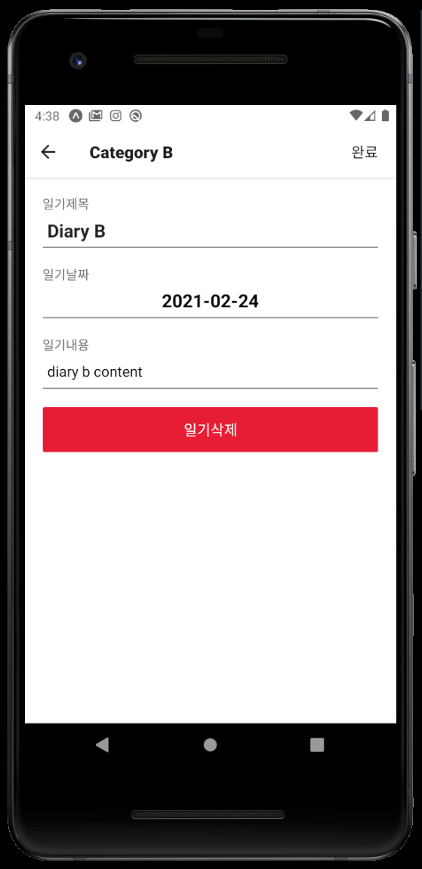
3. 나만의 일기 – 일기 수정 / 삭제
타이틀, 일기내용(기존 데이터 자동 입력) 변경
완료버튼으로 일기 데이터 수정 후 일기상세페이지로 이동
삭제버튼으로 일기삭제
날씨 / 공개범위 / 기분 미구현

